Slide 1
Familiale Solidarität: Triebfeder und Sorgenquelle junger Flüchtlinge Gianni D’Amato Forum Familienfragen EKFF 2017 Fabrikhalle Bern 20 Juni 2017

Slide 2
Outline
Demografische Daten zu Flüchtlingen
Jugendliche Flüchtlinge
Unbegleitete Minderjährige
Junge Flüchtlinge in Familien
Schlussfolgerungen

Slide 3
Mögliche Einleitungsfolien
65 Millionen Menschen auf der Flucht
Quelle: UNHCR Global Trends 2015
Notes:
Debatte, die in CH geführt wird, ist Teil eines globalen Phänomens: Steigende Flüchtlingszahlen, historische Höhe (nicht in CH)
Multiple Krisenherde, nicht nur Syrien, sondern vielfältig, in vielen Ländern, auf vielen Kontinenten
Zu beachten: nur ein Bruchteil der Flüchtenden landet in Europa
86% aller Flüchtlinge bleiben in einem Entwicklungsland leben (12,4 Mio.)

Slide 4
Bürgerkrieg in Syrien: Das UN-Flüchtlingshilfswerk zählt 4,8 Millionen syrische Flüchtlinge in den Nachbarstaaten.
Möliche Einleitungsfolien
Quelle: UNHCR Stand 23. Oktober 2016
http://data.unhcr.org/syrianrefugees/regional.php
Notes:
Beispiel Syrien:
Die meisten Flüchtlinge bleiben in der Region.
registrierte syrische Flüchtlinge seit April 2011 in den Nachbarstaaten: 4,8 Mio.
Türkei: 2,7 Mio.
Libanon: 1 Mio.
Jordanien: 655.000
Irak: 247.000
Ägypten: 120.000
Bedingungen in den Lagern sind besorgniserregend
Syrer wandern deshalb häufig weiter nach Europa
Europa (EU und andere europ. Staaten): ca. 1,1 Mio. Asylanträge von Syrern (seit 2011)

Slide 5
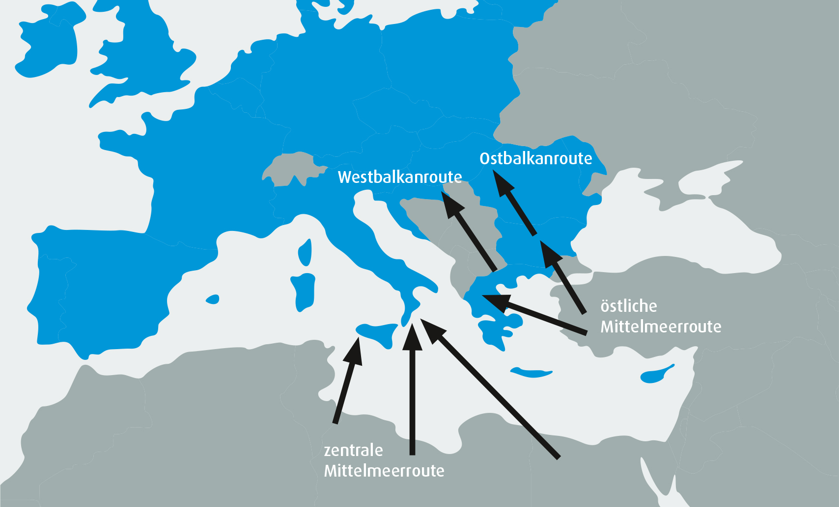
Die wichtigsten Flüchtlingsrouten nach Europa 2015
Mögliche Einleitungsfolien
Quelle: IOM 2016; UNHCR 2015; Frontex 2016; SVR 2017
Notes:
Im Jahr 2015 kam es zu einem massiven Anstieg der Fluchtzuwanderung nach Europa. Hintergrund sind vor allem die kriegerischen Auseinandersetzungen in Zentralafrika sowie im Irak und in Syrien, die schon länger andauerten sowie die sich zunehmend verschlechternde humanitäre Situation in den Flüchtlingscamps in den Grenzregionen zu Syrien (Türkei, Libanon, Jordanien).
Mit Beginn des Frühlings waren dann die Fluchtrouten besser zu bewältigen.
So kamen vor allem über die zentrale und die östliche Mittelmeerroute und über die Westbalkanroute mehr Flüchtlinge nach Europa.
Die zentrale Mittelmeerroute führt von Ägypten, Libyen oder Tunesien nach Italien oder Malta, die östliche Mittelmeerroute von der Türkei nach Griechenland, Bulgarien oder Zypern. Die Westbalkanroute führt von Griechenland über Mazedonien und Serbien nach Ungarn bzw. Slowenien, die Ostbalkanroute von der Türkei nach Bulgarien und Rumänien.
Nachdem Griechenland (2012) und Bulgarien (2014) Grenzzäune zur Türkei gebaut und damit die Ostbalkanroute geschlossen hatten, entwickelte sich vor allem die Westbalkanroute zum zentralen Pfad nach Westeuropa.
Viele der Flüchtlinge, die über das östliche Mittelmeer nach Europa kamen, an den Küsten der griechischen Inseln anlandeten und zum Festland gebracht wurden, wanderten von dort unregistriert weiter. So verließen sie das Territorium der EU wieder und gelangten über die griechisch-mazedonische Grenze weiter nach Serbien und dann wieder zurück in einen EU-Mitgliedstaat, nämlich Ungarn.
Ungarn war mit der Versorgung der Flüchtlinge überfordert, hatte allerdings auch sehr wenig Interesse daran, die Situation nachhaltig zu verbessern. Die Flüchtlinge ihrerseits hatten kaum Interesse daran, in Ungarn zu bleiben.
Anfang September 2015 spitzte sich die Lage in Ungarn/Budapest so zu, dass eine humanitäre Katastrophe nicht mehr ausgeschlossen werden konnte. Daraufhin stimmten Deutschland und Österreich zu, Flüchtlinge aus Ungarn ausreisen zu lassen, um die „akute Notlage“ zu bereinigen.

Slide 6
Alterverteilung Asylbewerber und vA in der Schweiz

Slide 7
Asylsuchende nach Geschlecht und Altersklassen
Quelle: SEM 2017

Slide 8
Asylgesuche: Wichtigste Nationen
Quelle: SEM 2017

Slide 9
Junge Flüchtlinge: zwei Gruppen
Unbegleitete Minderjährige Asylsuchende
Kinder und Jugendliche in Familien

Slide 10
Unbegleitete Minderjährige

Slide 11
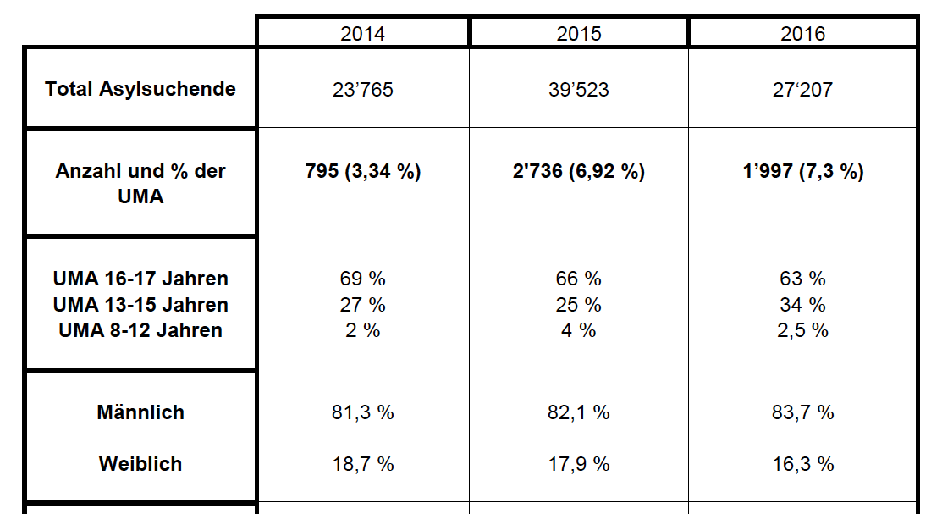
Unbegleitete Minderjährige
Quelle: SEM 2017

Slide 12
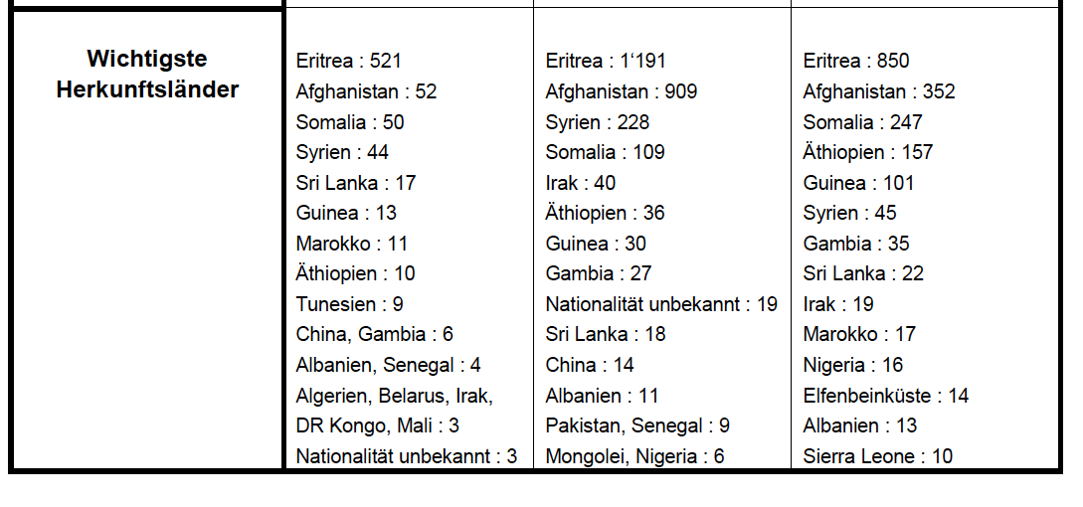
Unbegleitete Minderjährige
Quelle: SEM 2017

Slide 13
Unbegleitete Minderjährige
Ambition:
Moralische Verpflichtung, Familie zu unterstützen
Sorge um Daheimgebliebene ist Triebfeder, um es im Ankunftsland zu schaffen
Arbeiten um die Lage der Familie zu verbessern und sie zu retten. Erst später an Integration zu denken
Integration ist aber wichtig, um evtl. spätere Familienzusammenführung zu bewerkstelligen
Orientierung zum Herkunftsland nicht vorhanden, weil durch erfahrene Trauma die Brücken abgebrochen worden sind.
Notes:
Gründe
Politische Konflikte
Tod von Eltern
Zwangsheirat
Wunsch Migration nach Europa zu Familienangehörigen
Ökonomischer Lage entfliehen

Slide 14
Unbegleitete Minderjährige
Herausforderung:
Müssen grossen Druck schultern
Persönliche Ambitionen werden jener der Familie nachgestellt
Asylstatus kann hinderlich sein für Zugang an Bildung
Können ihre Potenziale nicht immer ausschöpfen

Slide 15
Unbegleitete Minderjährige
Mögliche Lösungen:
Trotzt Zweifel bzgl. Bleibeperspektive muss Teilhabe gefördert werden
Flexible Ausbildungsmöglichkeiten einführen, die realen Bedürfnissen entsprechen
Entwicklung von Kompetenzen
Individuelles Coaching
Berufs- od. Studien-Mentoring
Einbindung der Zivilgesellschaft und der Freiwilligenarbeit
Begegnungen schaffen
Notes:
“Nachhaltige Lösung, die ihnen Schutz gewährt, auf ihre Bedürfnisse eingeht und diese Situation beendet” (CRC/GC/2005/6, 2005, par. 79)
Perspektiven schaffen
Familienzusammenführung
Integration (CRC/GC/2005/6, 2005, par. 79)

Slide 16
Unbegleitete Minderjährige
Bildung als Motor:
Leben meistern durch aussergewöhnliche Lebenserfahrung
Normalität schaffen
Überwindung von Isolation und Trauma
Eigenes Selbst schaffen und Zugehörigkeit herstellen
Häufig wird diese Leistungen von öffentlichen Institutionen (Schule) nicht anerkannt und gewürdigt
Quelle: Bitzi/Landolt 2017

Slide 17
Unbegleitete Minderjährige
Einschätzung:
Sie sind nicht passive Opfer, sondern „aktive Überlebende“
Ertragen schwierige Situationen
Hohe Motivation und Wille es zu schaffen
Optimismus einer besseren Zukunft vertreibt böse Gedanken bzgl. Vergangenheit und Gegenwart
„Pioniere“ der Migration
Quelle: Bitzi/Landolt 2017

Slide 18
Kinder und Jugendliche in Flüchtlingsfamilien
Beste PPTs sind die ohne Text! Also, vielleicht mal ein paar Fakten mündlich und nur das schöne Foto wirken lassen
Option 1
(Bildfolie)
Notes:
Bildungssystem stellt unzweifelhaft eine integrationspolitische Kerninstitution dar, welche die Voraussetzungen für einen sozialen Aufstieg schaffen muss
daher sind dringend weitere Anstrengungen erforderlich
Der Kindergarten muss als Bildungseinrichtung verstanden werden und Deutschkenntnisse müssen frühzeitig gefördert werden, damit Kinder – unabhängig von Staatsbürgerschaft und Migrationshintergrund – beim Eintritt in die Grundschule keine Startnachteile mehr haben
Eine durchgängige und die Bildungsbiografie kontinuierlich begleitende Sprachbildung in Deutsch muss an deutschen Schulen Standard werden, um bildungssprachliche Kompetenzen, die für den Bildungserfolg vor allem im weiterführenden Bereich unverzichtbar sind, sukzessive aufzubauen.
Hinsichtlich des schulischen Umgangs mit sprachlicher, sozialer und kultureller Vielfalt – vor allem im Bereich der Klassenführung und der Kooperation mit anderen Lehrern und den Eltern – bedarf es einer umfassenden interkulturellen Qualifizierung von angehenden und im Dienst stehenden Lehrkräften.
Schul- und Unterrichtsentwicklung müssen interkulturell geplant und umgesetzt werden.
Deutschkenntnisse von Kindern und Jugendlichen, die als Seiteneinsteiger ins deutsche Schulsystem kommen, müssen gezielt gefördert werden.
Zu erwägen wäre auch die Vergabe von Sondermitteln nach einem Sozialindex an Schulen, die in sozial benachteiligten Stadtteilen vor besonderen Integrationsherausforderungen stehen

Slide 19
Kinder und Jugendliche in Flüchtlingsfamilien
Intergenerative Beziehungen
Zweiten Generation stärker in Aufnahmegesellschaft eingebunden
Notwendigkeit der materiellen Absicherung durch Generationenbeziehungen
Angst vor Verlust vs. hohe Aspiration: Viele Ziele der Migration nur im Generationenzusammenhang zu verwirklichen
Quelle: Nauck 2004
Notes:
Intergenerative Beziehungen
In der Migrationsforschung zwei Sichtweisen
Slide zitieren
Familiale und verwandtschaftliche Beziehungen werden einerseits als
Eingliederungsalternative angesehen: seltener zu geplanten
und insbesondere ungeplanten Kontakten mit Mitgliedern der Aufnahmegesellschaft,
und dies vermindert die Häufigkeit integrativer
Handlungen und die Übernahme von Werten der Aufnahmegesellschaft. In famliistischer Orientierung ein Eingliederungswiderstand
erblickt, der eine an universalistischen, leistungsbezogenen
Kriterien orientierte individuelle Assimilationsmotivation verhindere
Eingliederungsopportunität angesehen: Familie und Verwandtschaft
stellen demnach ein Unterstützungssystem dar, in dem für den Eingliederungsprozeß
notwendige Bestände an Alltagswissen, vielfältige
soziale Beziehungen zur Aufnahmegesellschaft kumuliert und jedem
Mitglied unmittelbar zur Verfügung gestellt werden
➔ Motivation integrative Handlungen auszuführen, um Zukunft (eigene und die der Familie) zu sichern
aufgrund der veränderten kulturellen Bedingungen für die Primärsozialisation – und deren
lebenslange Bedeutung für die Internalisierung von Werten – die zweite
Generation ›zwangsläufig‹ stärker in der Aufnahmegesellschaft akkulturiert
ist1 und somit starke Werte-Differenzen zwischen der Migranten- und den
Nachfolgegenerationen sichtbar werden.
Handlungstheoretische Erklärungen
betonen ebenfalls, daß die zweite Generation geringere Bindungen zur
Herkunftsgesellschaft (der Eltern) und weniger soziale Beziehungen zu deren
Mitgliedern aufweist.
Die meisten Familien ausländischer Herkunft stammen aus Gesellschaften
ohne ausgebaute sozialstaatliche Systeme sozialer Sicherung. Entsprechend
werden alle Sozialleistungen und alle Absicherungen gegen die
Risiken des Lebens zum ganz überwiegenden Teil unmittelbar zwischen den
Generationen erbracht
Funktionen der unmittelbaren materiellen Absicherung
durch Generationenbeziehungen haben weitreichende Auswirkungen
auf ihre kulturelle Ausgestaltung, d.h. darauf, was Eltern und Kinder füreinander bedeuten, was sie gegenseitig voneinander erwarten und welchen ›Wert‹ sie füreinander haben.

Slide 20
Kinder und Jugendliche in Flüchtlingsfamilien
Flüchtlingssituation:
Migration nicht (immer) selbstgewählt und freiwillig
Schwierige Umstände in Bezug auf Herkunftsstaat
Kollaps der sozialen Ordnung (Widerspiegelung in Beziehungen)
Krieg und Gewalt
Jahre in Flüchtlingslager
Ungewissheit und schwierige Lebensbedingungen
Quelle: Hynie et al. 2013
Notes:
Intergenerative Beziehungen
Hohes Mass an Übereinstimmung in der Situationswahrnehmung
Hohe Bereitschaft, Erwartungen der Eltern zu erfüllen

Slide 21
Kinder und Jugendliche in Flüchtlingsfamilien
Drei Themen:
Akkulturations-Gap
Rollenumkehr
Respektverlust in Eltern-Kind Beziehung
Eine kontrastierende Meinung:
Familien als Quelle der Unterstützung
Quelle: Hynie et al. 2013
Notes:
Intergenerative Beziehungen

Slide 22
Kinder und Jugendliche in Flüchtlingsfamilien
Akkulturations-Gap:
Starke Wertekonflikte zwischen Jugendlichen und Eltern
Kinder haben stark Sprache, Wertesystem und Kultur angenommen
Rigide Eltern reagieren mit unangemessenen Restriktionen (Kleider, Werte, Sprache, Geschlechterbeziehungen)
Nicht tatsächliche Gaps, sondern es sind die perzipierten Unterschiede zwischen Jugendlichen und Eltern, die ausschlaggebend sind !
Quelle:Hynie et al. 2013
Notes:
Intergenerative Beziehungen

Slide 23
Kinder und Jugendliche in Flüchtlingsfamilien
Rollenumkehr:
Kinder und Jugendliche mit besseren Sprachkenntnissen verhandeln anstelle der Eltern mit Behörden
Übernehmen Leadership
Sorge und Familienstress
Beitrag kann auch als stärkend für Jugendliche interpretiert werden (Stärkung Selbstverständnis und Kompetenz)
Kulturelles Wissen, Skills, Unabhängigkeit und Reife
Brokers setzen sich für Familie ein ohne Kohäsionsverlust
Quelle: Hynie et al. 2013
Notes:
Intergenerative Beziehungen

Slide 24
Kinder und Jugendliche in Flüchtlingsfamilien
Verlust des Respekts:
Eltern büssen Autorität ein
Unfähigkeit, Familie zu schützen
Distanz zwischen Generationen, Erosion der Kommunikation
Schule und Beruf vermindern Kontakt innerhalb Familie
Kinder treffen Entscheidungen ohne Eltern
Quelle: Hynie et al. 2013
Notes:
Intergenerative Beziehungen

Slide 25
Kinder und Jugendliche in Flüchtlingsfamilien
Alternativ dazu:
Familie als Ressource und Unterstützung:
Gegenseitige Unterstützung, teilen der Ressourcen und der Stärke
Anwesenheit der Eltern stärkt junge Menschen, befähigt sie, mit Stresssituationen fertig zu werden
Kinder und Jugendliche profitieren von der Anwesenheit der Eltern, tragen aber auch zum Wohlbefinden bei
Bildungserfolg stärkt die Ressourcen der Familien
Quelle: Hynie et al. 2013
Notes:
Intergenerative Beziehungen

Slide 26
Schluss
Junge Flüchtlinge werden langfristig bleiben
Förderung der Integration in Bildung und Arbeit eine grundrechtliche Erfordernis
Flexible Ausbildungsmodelle notwendig, um Entwicklungsperspektiven und Möglichkeiten der gesellschaftlichen Teilhabe zu stärken
Voraussetzung für erfolgreiche Integration von Flüchtlingen
Notes:
Flüchtlinge haben Wunsch
nach intaktem Sozialleben
nach echten und stabilen Beziehungen
Dankbar für professionelle Betreuung (soziale Stütze)
Ungewissheit des Asylverfahrens ist belastend
Flucht kann Familien auseinanderreissen, auch am neuen Ort; birgt aber auch Hoffnung auf ein besseres Leben
Wenn Familien getrennt sind, ist es schwer wirklich anzukommen
Auf lange Sicht nicht bloss Unterstützung wichtig, sondern echter Austausch auf Augenhöhe

Slide 27
Literaturliste
Bitzi, B. et al. (2017). Unaccompanied minor asylum seekers – processes of subject formation and feelings of belonging in the context of educational experiences in Switzerland, Geogr. Helv., 72, 217-226
Hynie, Michaela et al. (2012). Family Relationships of Afghan, Karen and Sudanes Refugee Youth, CES, 44 (3), 11-28
Nauck, B. (2004). Familienbeziehungen und Sozialintegration von Migranten, IMIS, 23, 83-104
SVR (2017). Jahresgutachten des Sachverständigenrates deutscher Stiftungen für Integration und Migration, Berlin: SVR

